Slide 1
Декоративно-прикладная работа «Мои любимые цветы»
Автор работы: ученица 7 класса Сотпа Лилия
Руководитель: Натпит-оол Н.Б.

Slide 2
Цель:
Выполнить панно для оформления коридора школы.
Материалы и оборудование:
Разноцветные нити
Ножницы
Клей ПВА
Рамка с размером 30х40

Slide 3
Ход работы:
1 этап.
Приготовить ватман с размером 30х40см;
Нарисовать цветы.
2 этап.
По длине лепестков нарезать розовые нити.
Част рисунка намазать клеем ПВА и по одному наложить отрезки нити.
По такой же технике наложить отрезки нити на стебель и на листочки.
3 этап.
Готовую работу положить на ровное место и дать высохнуть в течение суток.
4 этап.
Работу положить в рамку с размером 30х40 см.

Slide 4
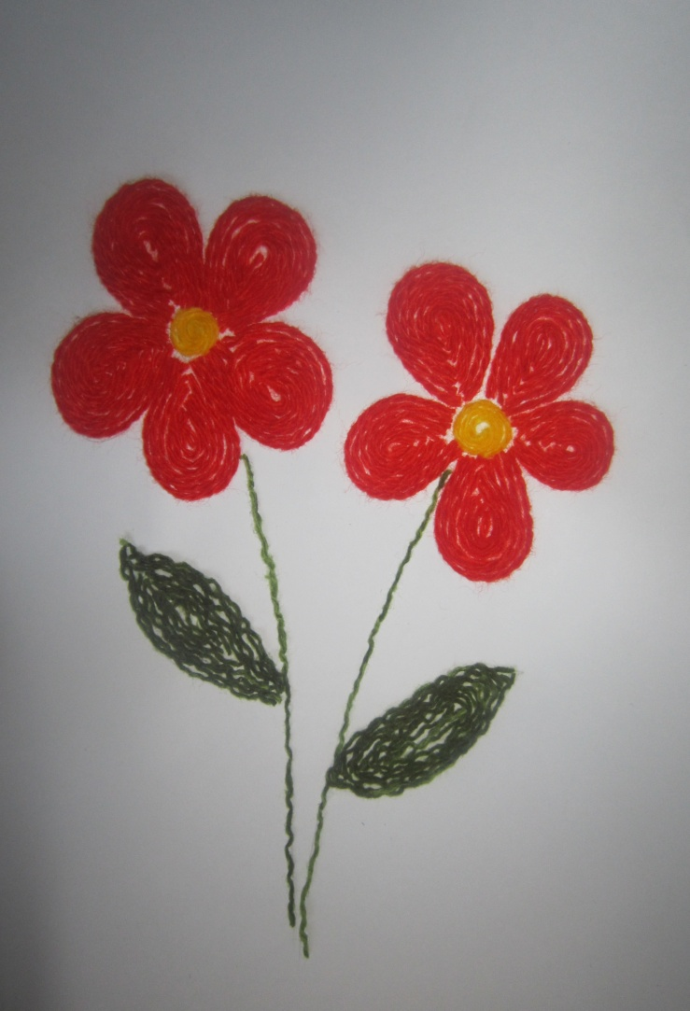
Выполненные работы:

Slide 5
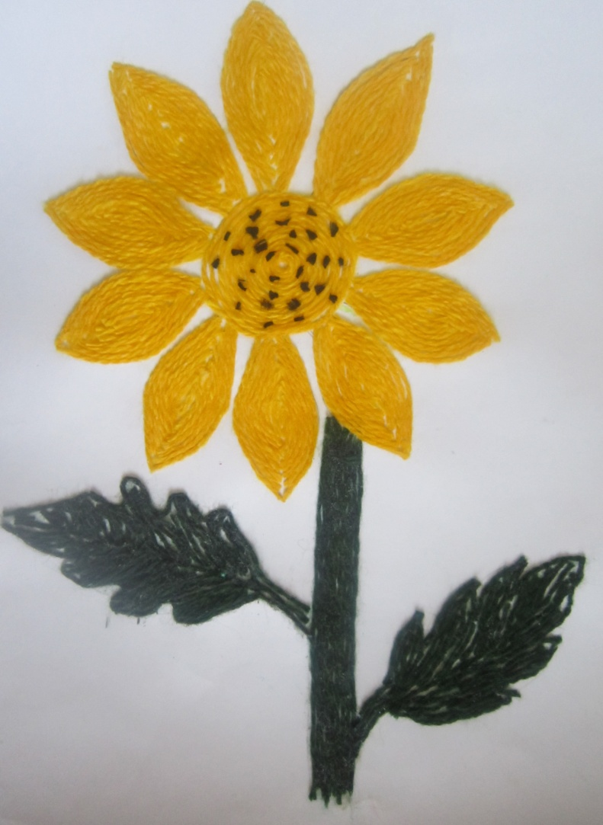

Slide 6
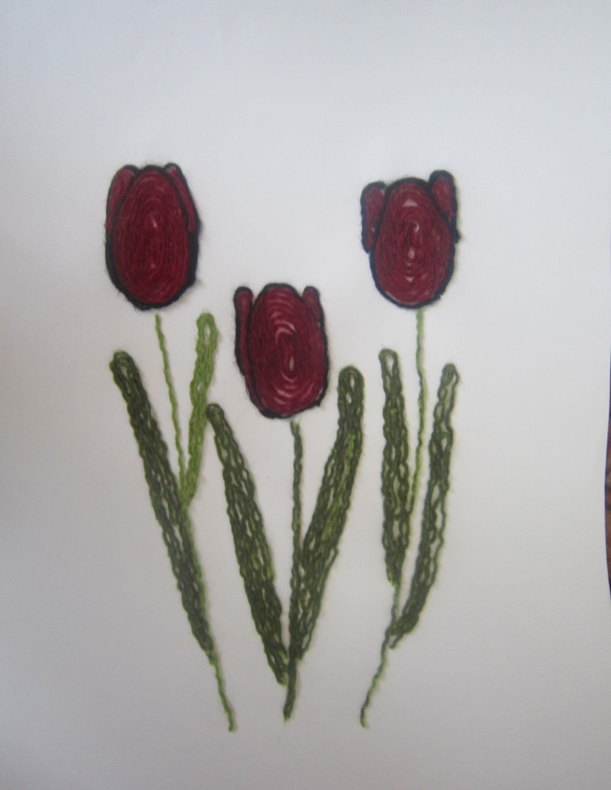

Slide 7
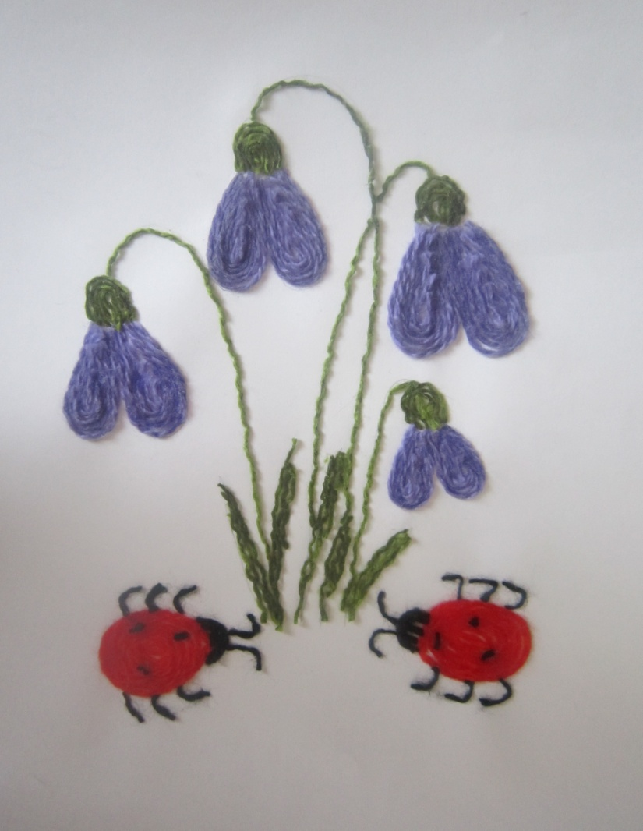

Slide 8
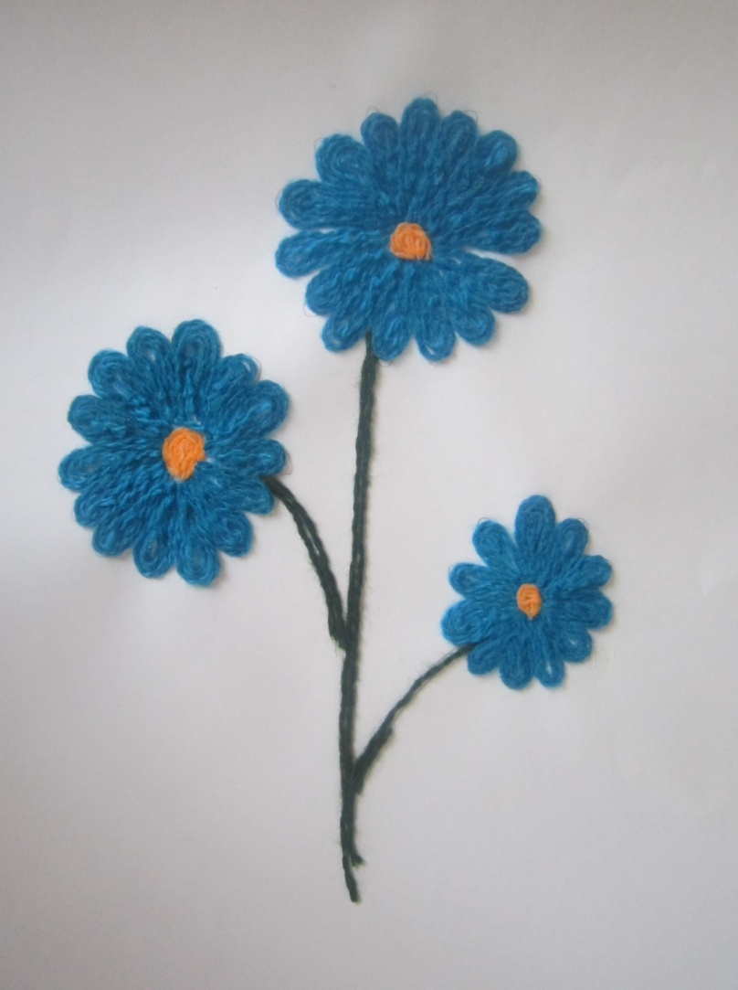

Slide 9
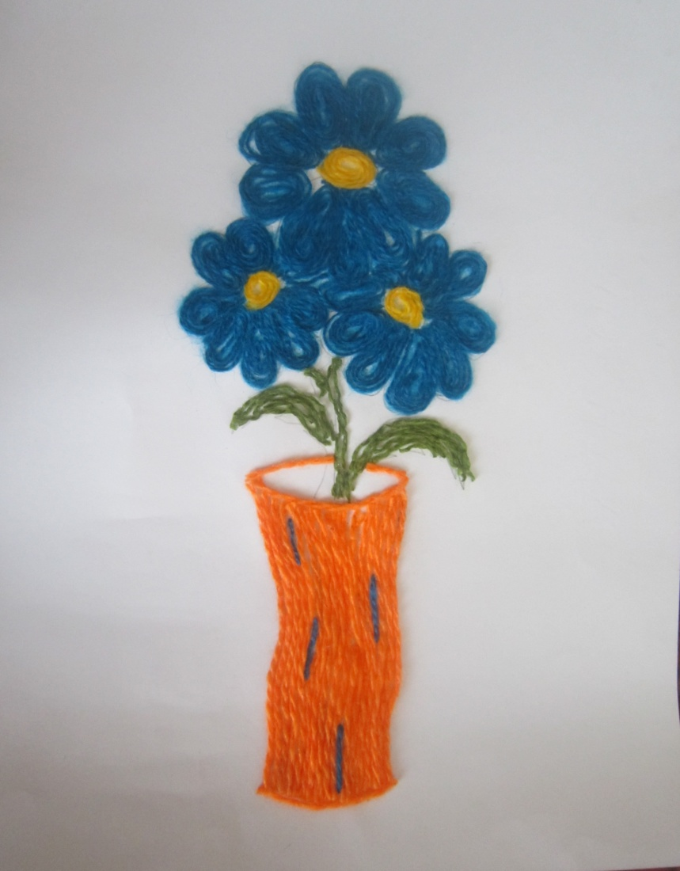

Slide 10
Спасибо за внимание!

